Slide 1
LOGO
腾讯招聘网站c++工作岗位爬虫和分析
2022

Slide 2
目录
01
02
03
04
确定分析目标
获取数据
数据可视化
分析数据

Slide 3
01
确定分析目标

Slide 4

LOGO
确定分析目标
获取什么数据？
招聘信息，这是我目前想要获取的数据，因为我们很快就将面临找实习、找工作的事情，爬取一些数据来进行分析是有点好处的。
招聘网站很多，爬取哪一个？
跟我们专业相关性比较高的网站有：牛客网、字节跳动官网、华为官网，这些都有招聘相关的板块信息，但是，这个“行家”的网站可不是随便就能爬取数据的，反爬虫机制比较强，以我的水平是不能突破的。
还有其它类型的一些招聘网站，比如前程无忧51job网站，它也有反爬虫机制，进入他的主界面需要滑块验证，我没有搞明白这个东西，然后就没能获取到数据。
最后我获取的是腾讯招聘官网的信息，以c++作为关键词，因为他没有反爬虫机制，对我们爬虫小白来说比较简单，但是他的信息相对比较少一些。

Slide 5
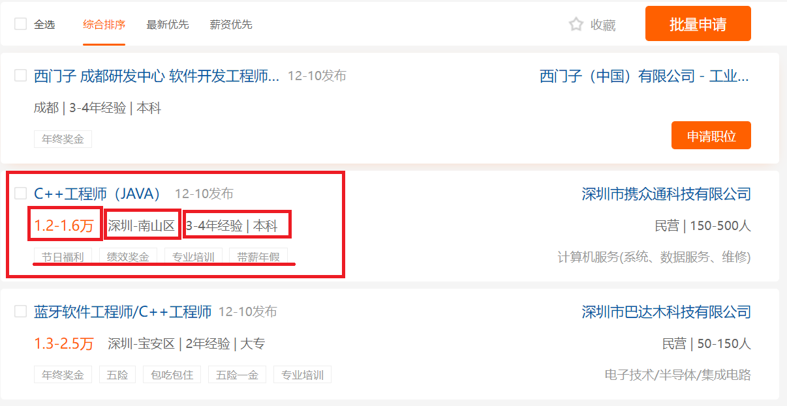
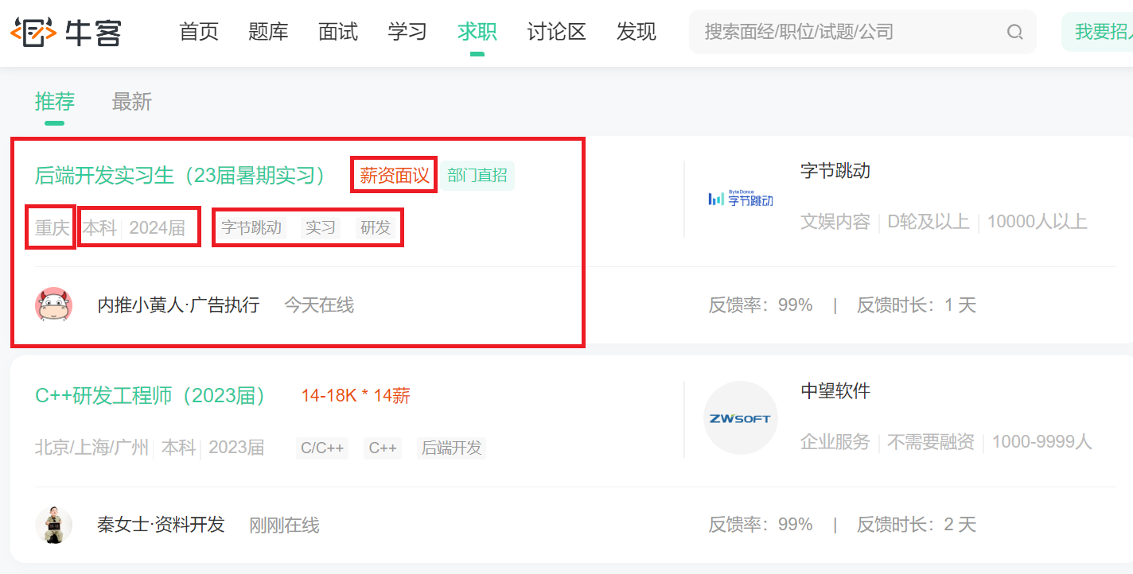
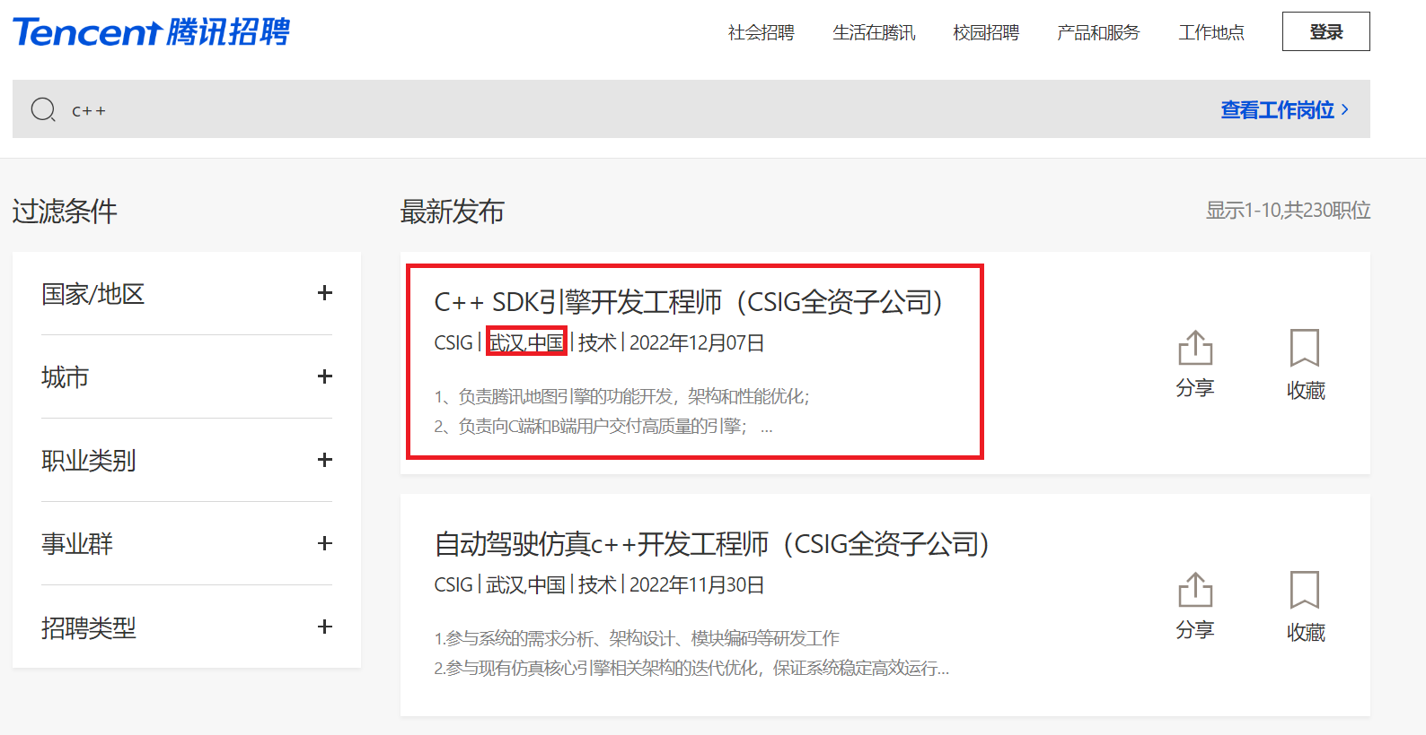
LOGO
确定分析目标
Notes:
腾讯招聘信息的方便分析的点不多，但是可能正是因为如此，他的数据比较好获取，这既是他的优点，也是他的缺点吧。

Slide 6
02
获取数据

Slide 7
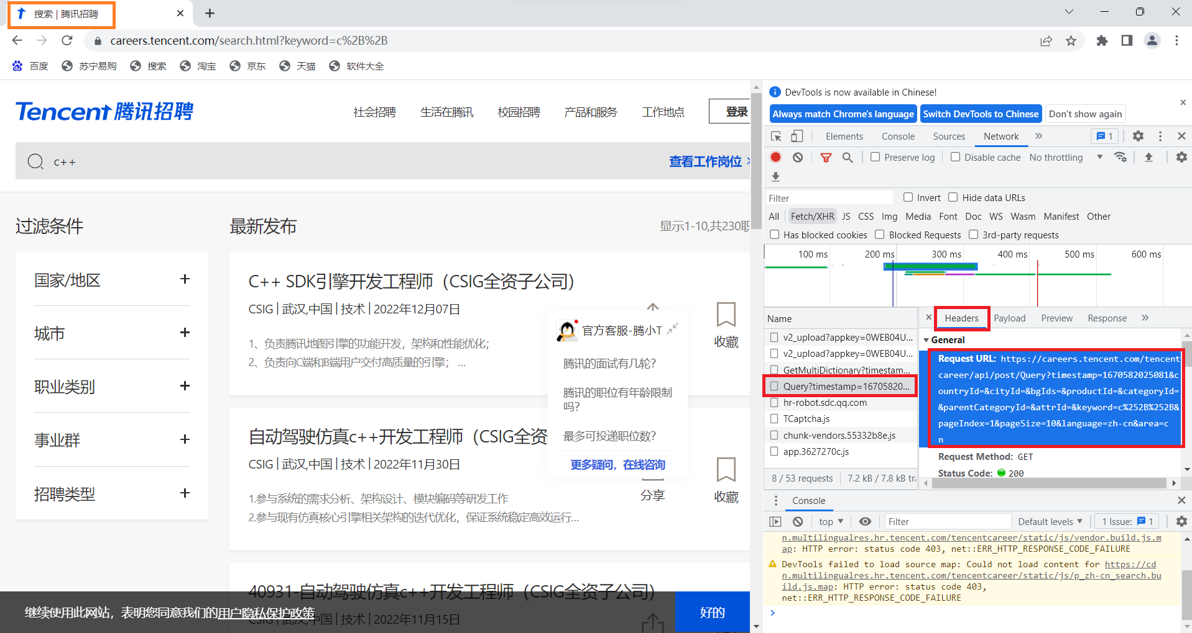
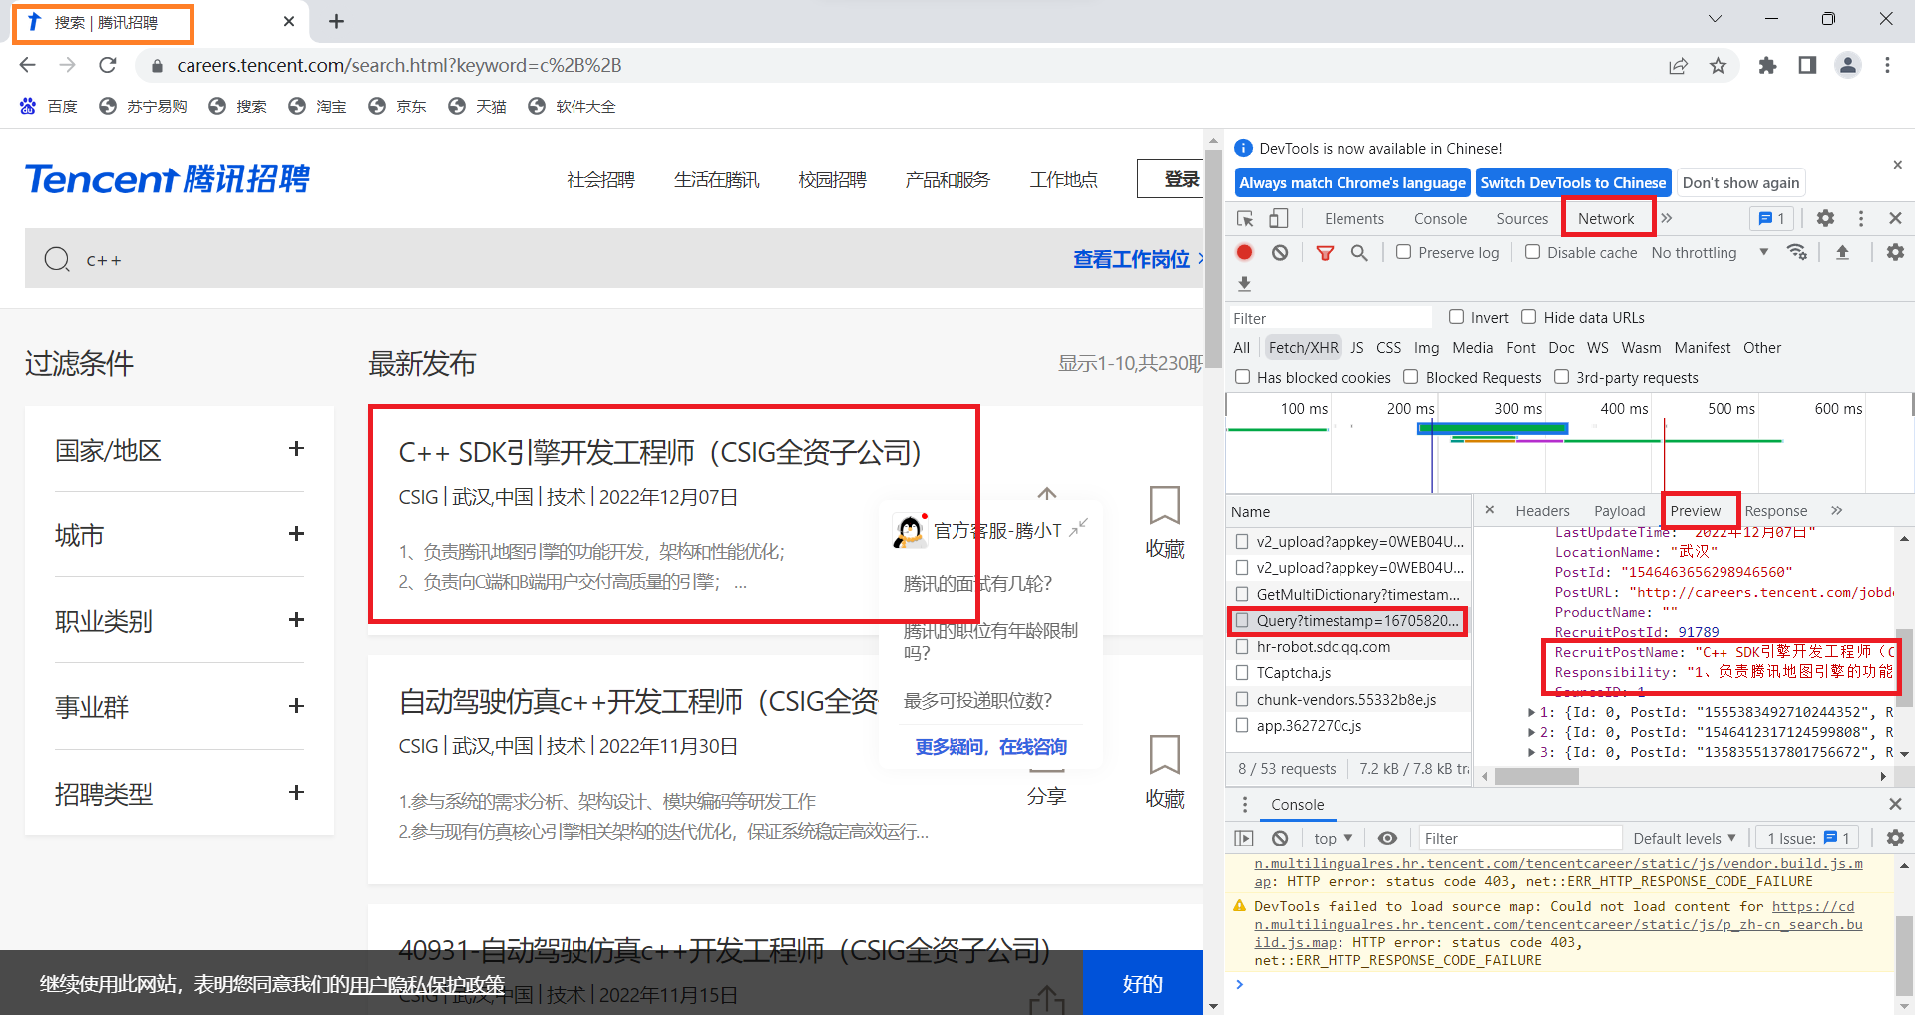
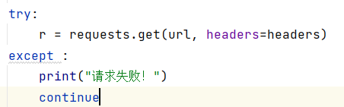
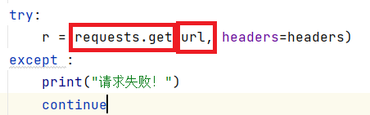
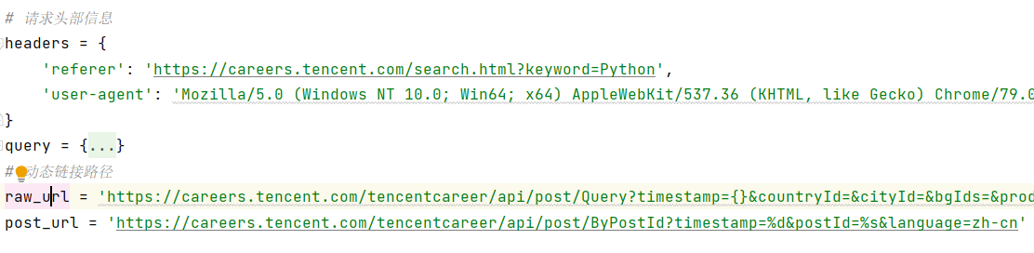
LOGO
获取数据-requests.get()

Slide 8
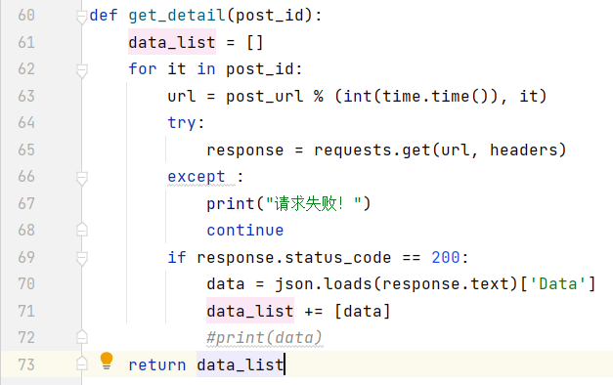
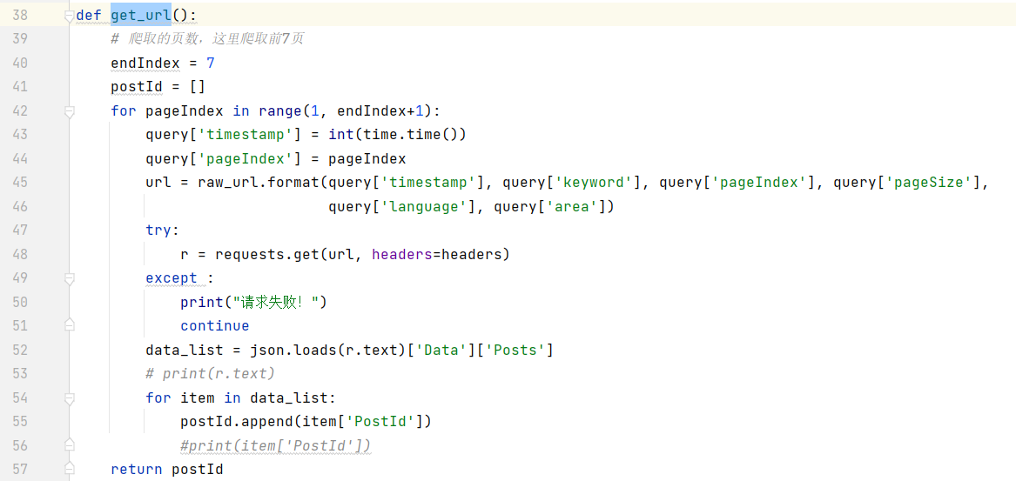
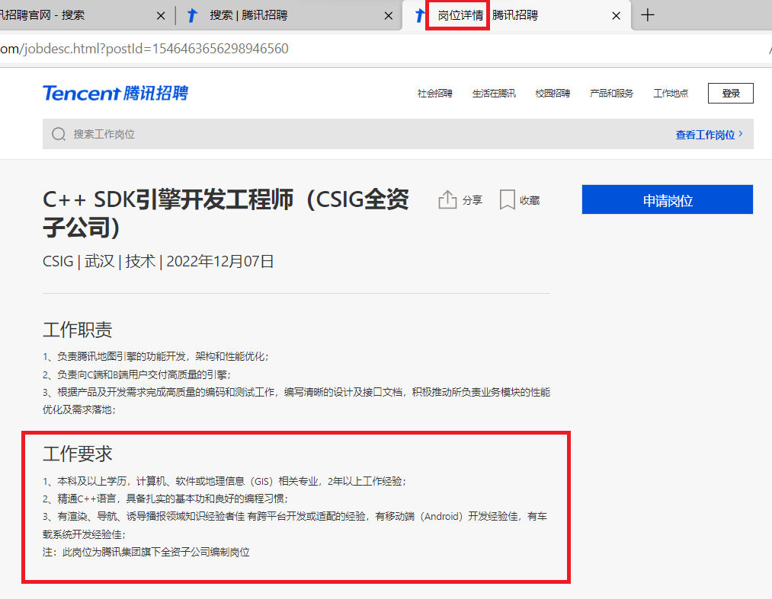
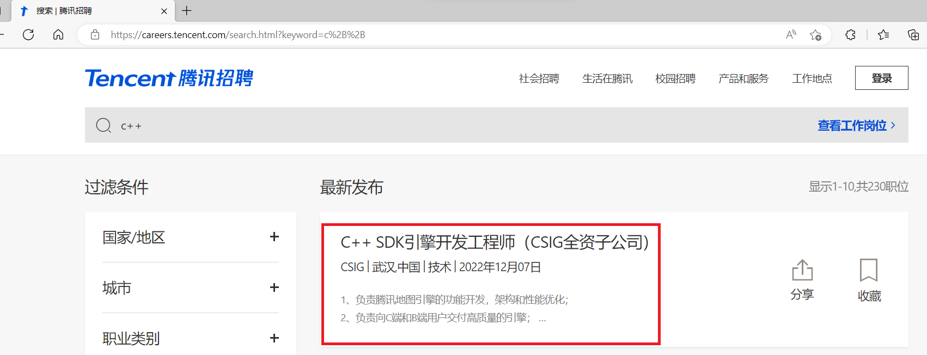
LOGO
获取数据-get_url函数和get_detail函数
Notes:
前两个截图说明为什么有这两个函数，指明其中的postId的联系，再简要讲解后两个函数，说明最后的data_list就是获取到的数据

Slide 9
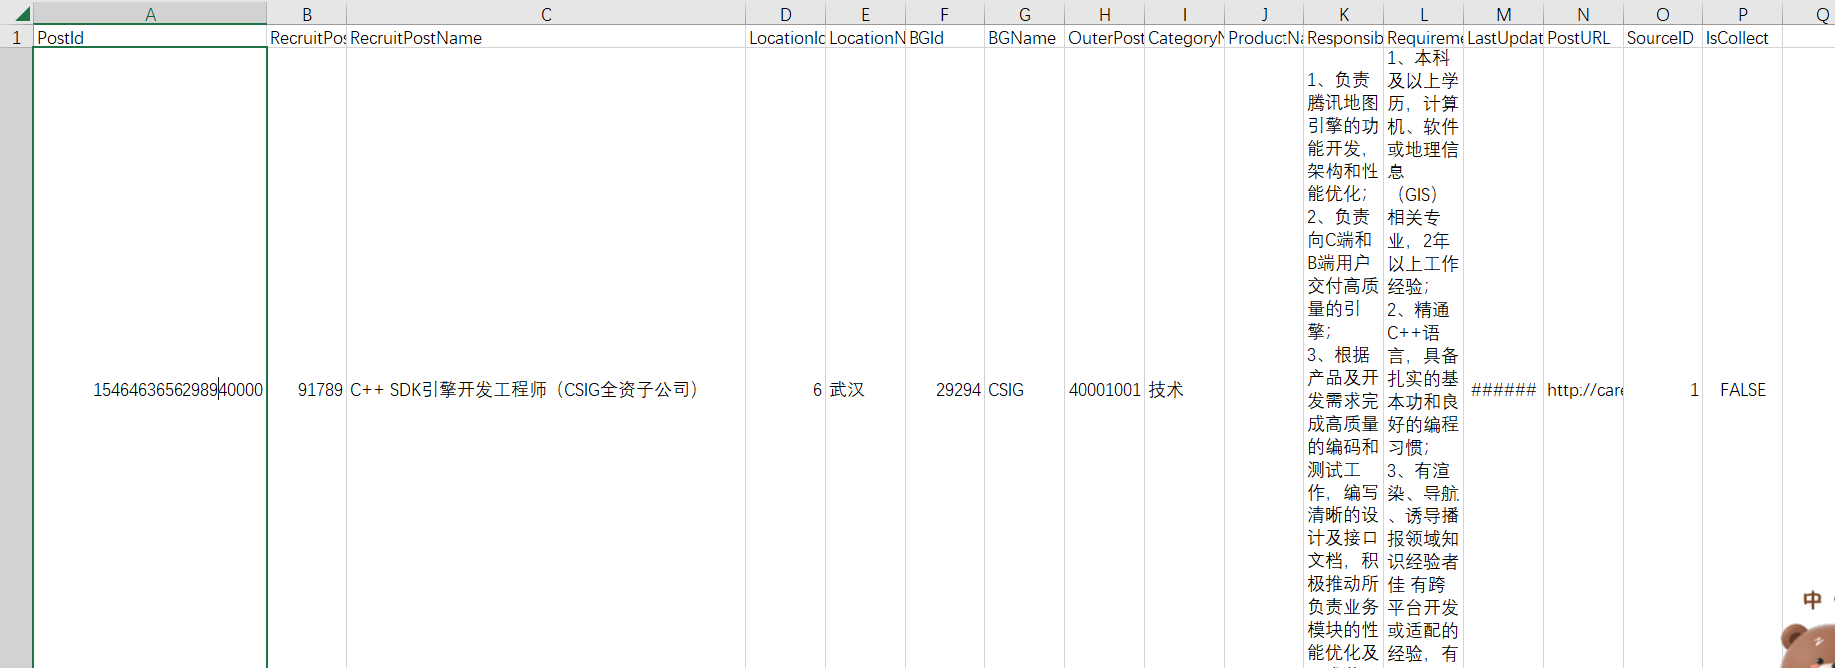
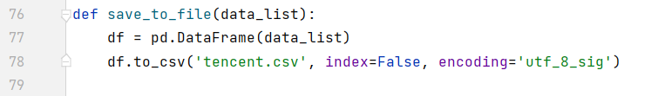
LOGO
获取数据-save_to_file函数

Slide 10
03
数据可视化

Slide 11
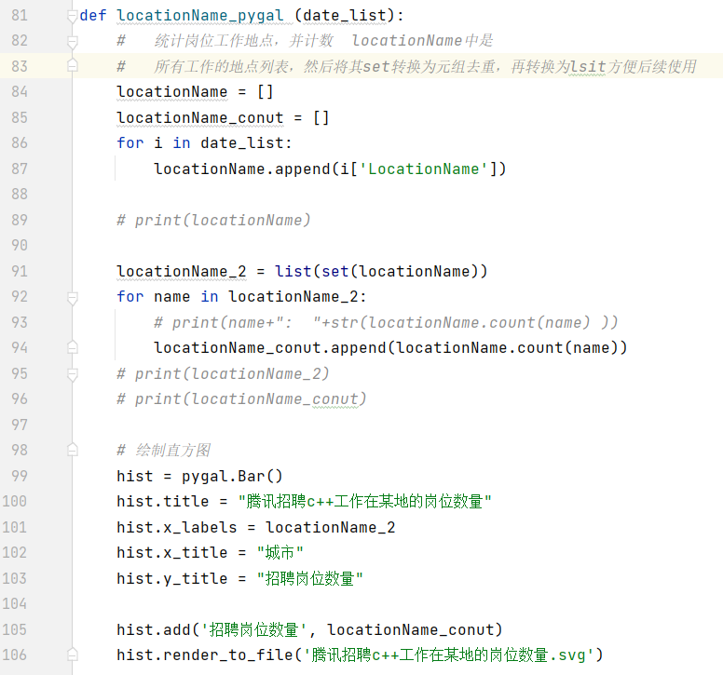
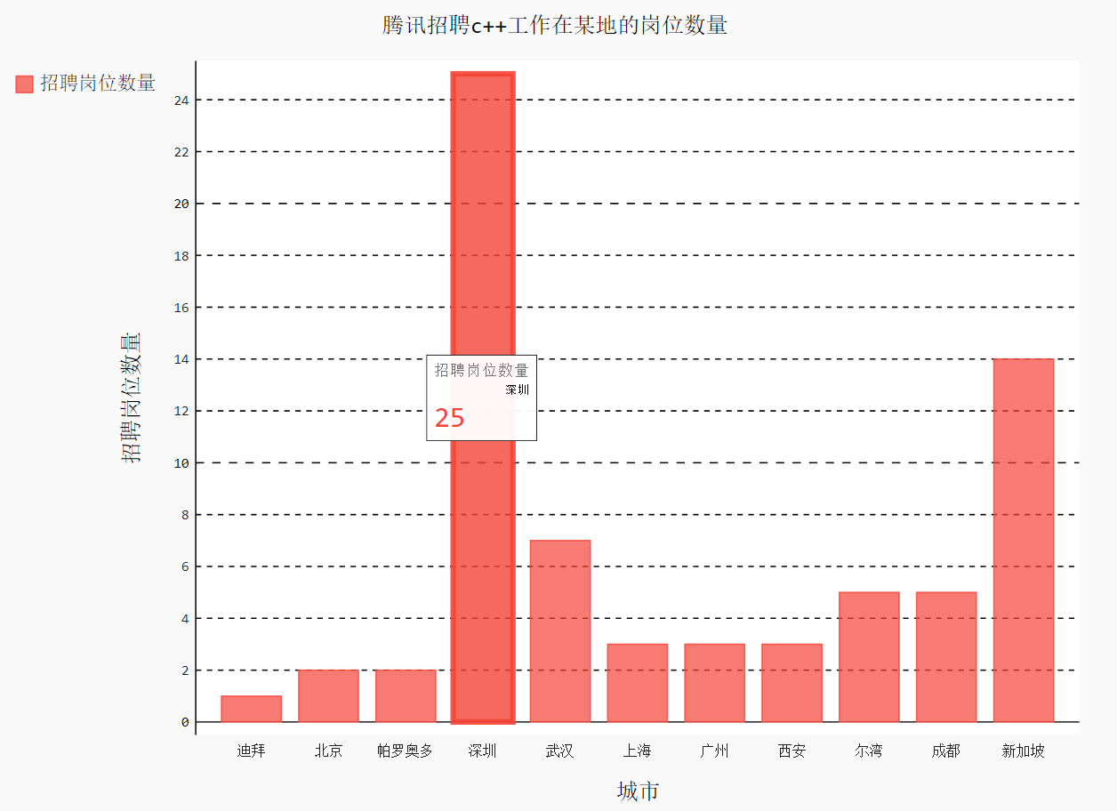
LOGO
数据可视化-locationName_pygal函数

Slide 12
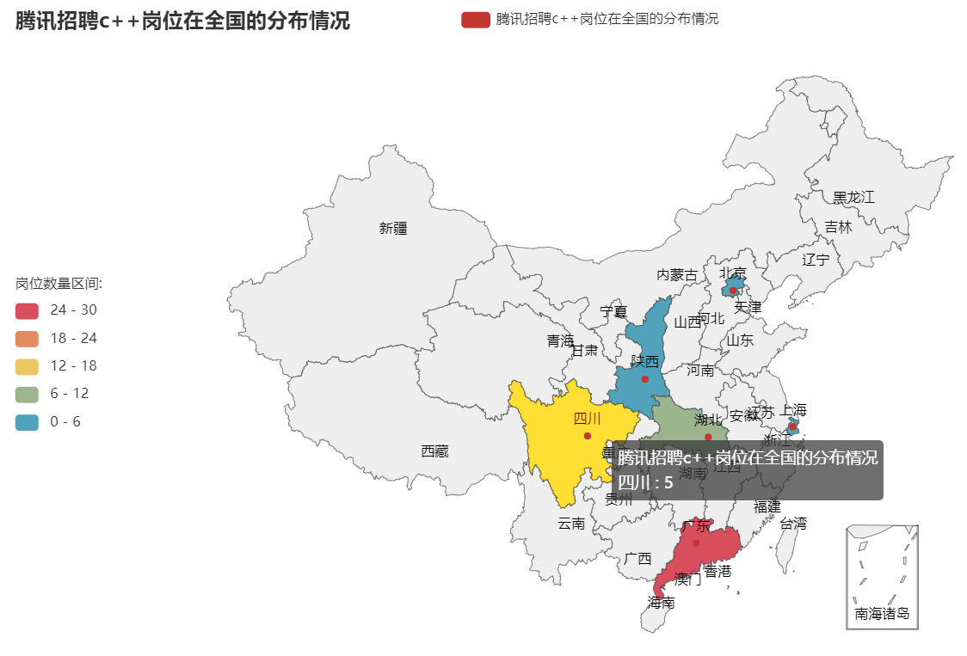
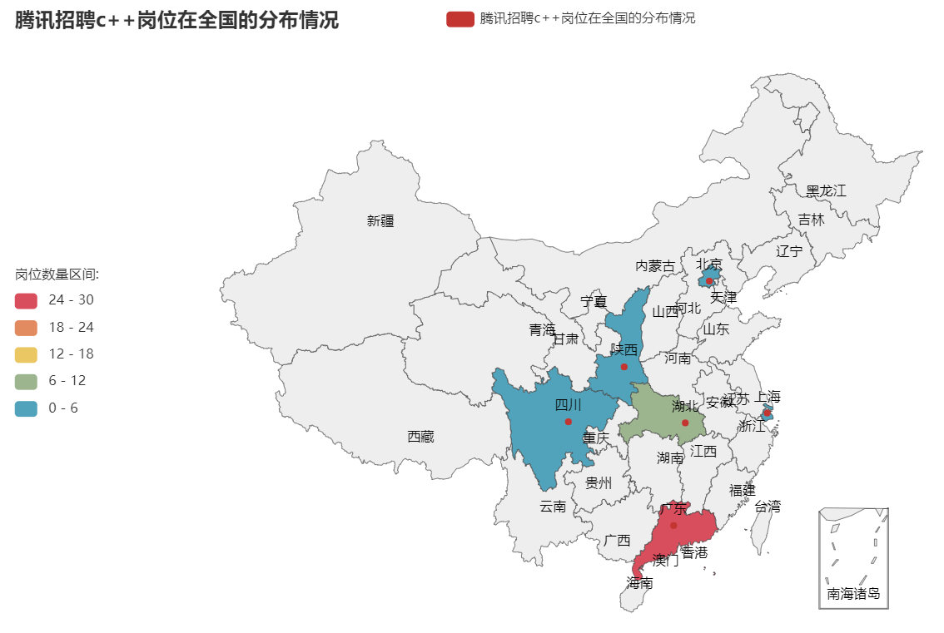
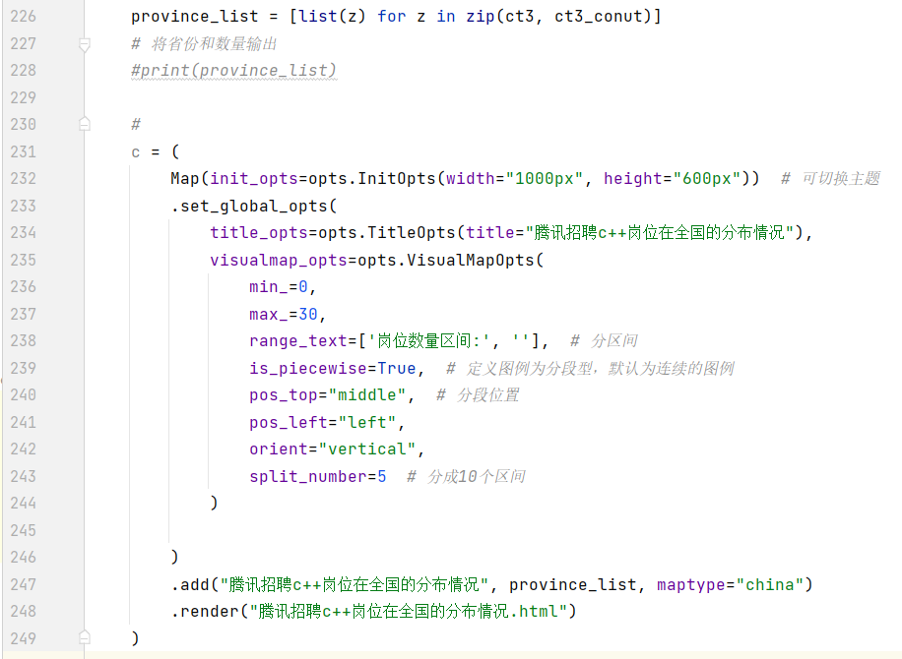
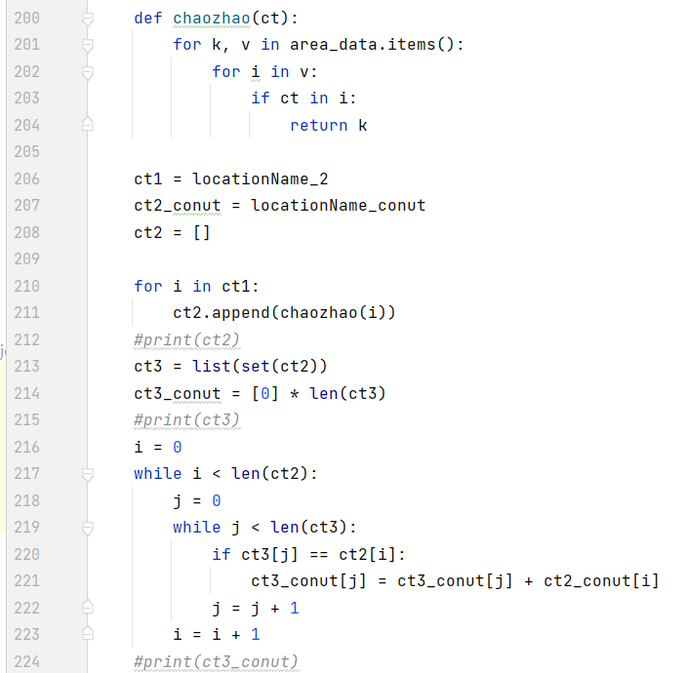
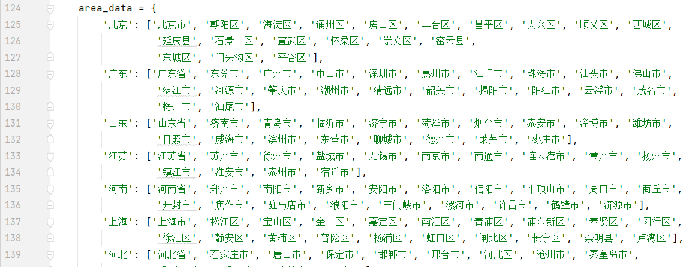
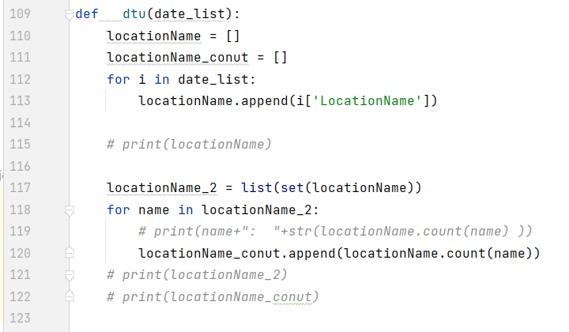
LOGO
数据可视化-dtu函数

Slide 13
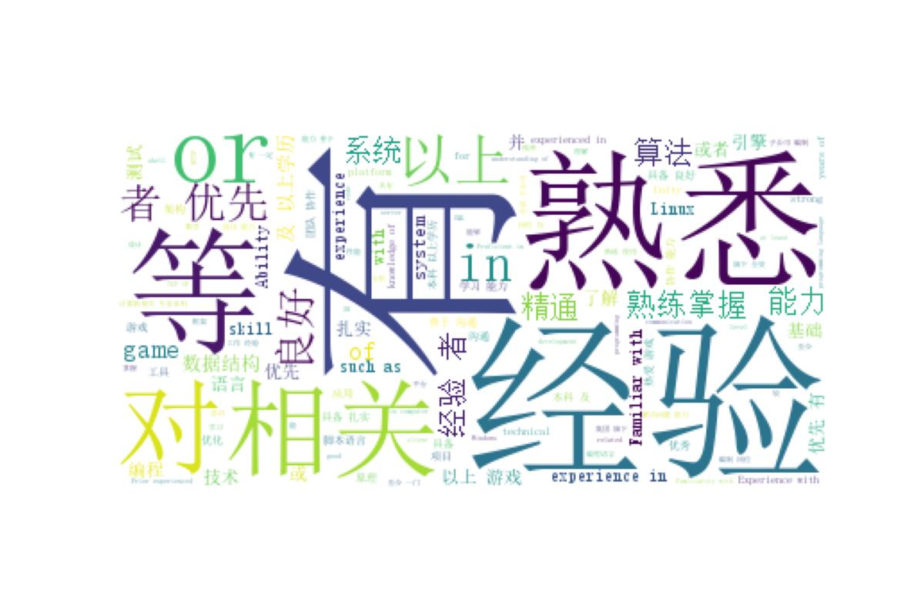
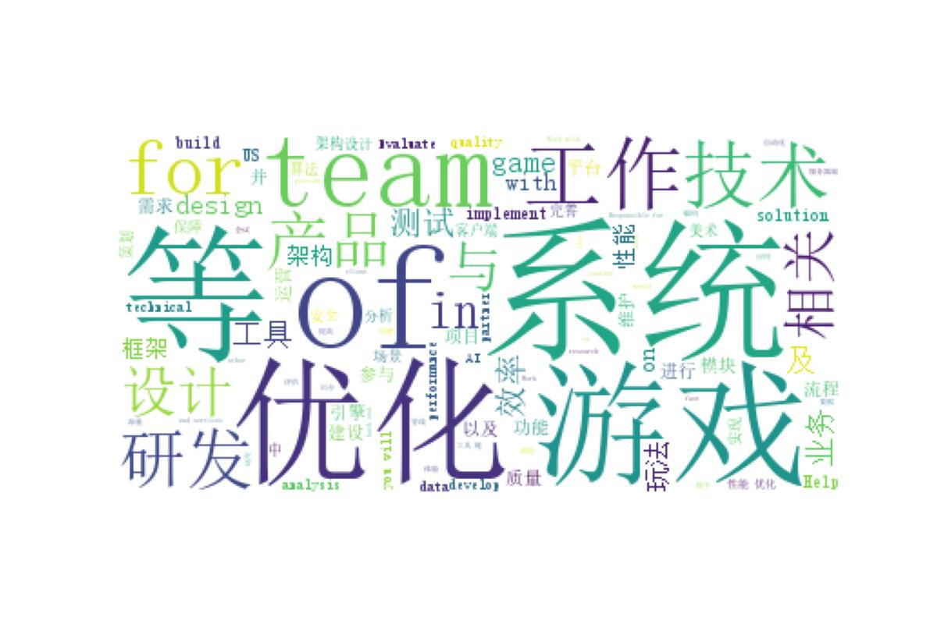

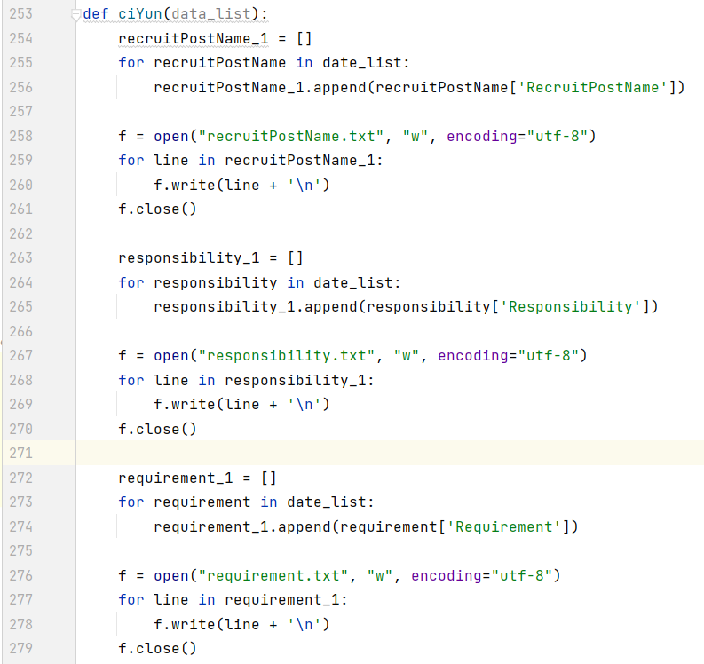
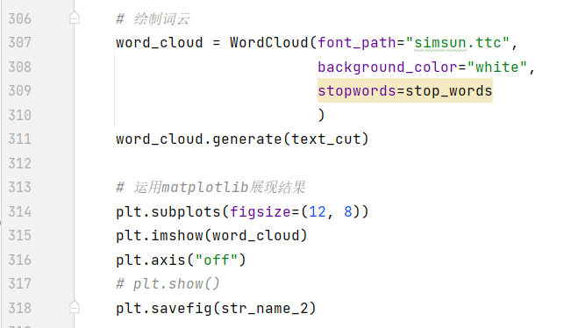
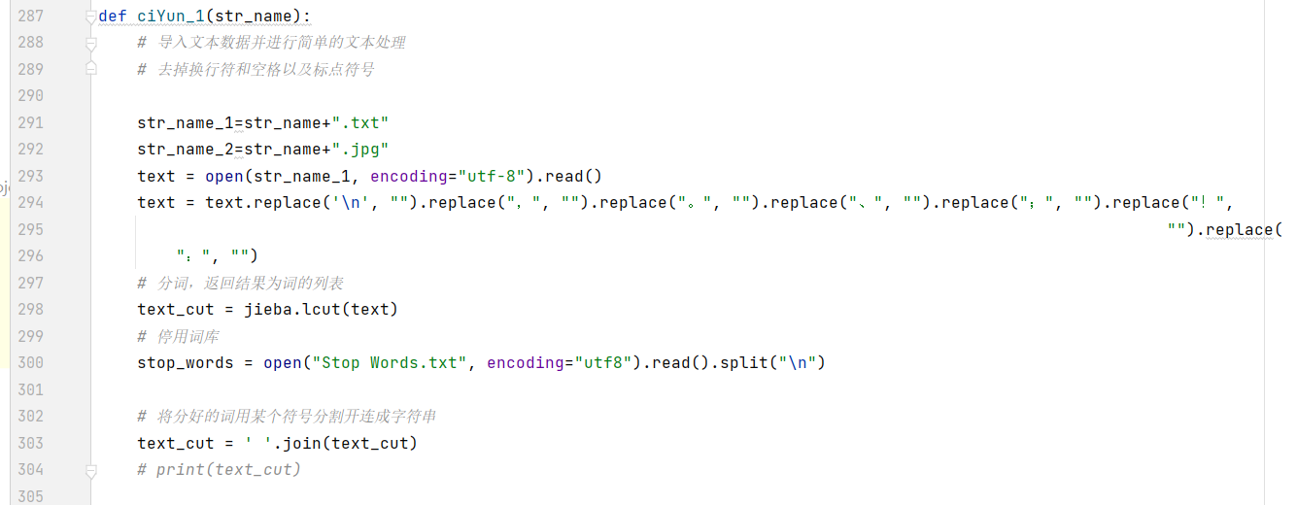
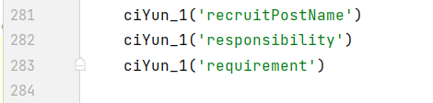
LOGO
数据可视化-ciYun和ciYun_1函数
requirement（要求）
recruitPostName （招聘职位名称）
responsibility（责任）

Slide 14
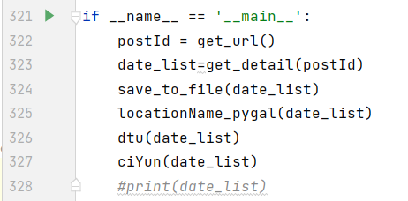
LOGO
数据可视化-main函数

Slide 15
04
分析数据

Slide 16
LOGO
分析数据-腾讯招聘c++工作在某地的岗位数量
结论：
腾讯招聘c++工作在深圳的岗位数量最多，有25个，其次是在新加坡的，有14个，在剩下的其余地方岗位数量都不超过8个。可能是因为腾讯公司总部在中国广东深圳的腾讯大厦。

Slide 17
LOGO
分析数据-腾讯招聘c++岗位在全国的分布情况
结论：
腾讯招聘c++岗位在全国的分布情况算是比较分散，在广东的分布最多，同上，可能是因为腾讯公司总部在中国广东深圳的腾讯大厦。四川、陕西、湖北分布数量虽然不多，但是就重庆地区而言是距离比较近的，去哪里打拼会相对方便一点。

Slide 18
LOGO
分析数据-recruitPostName（招聘职位名称）
结论：
腾讯c++岗位招聘职务名称中工程师、客户端、高级、深圳这几个词占比比较重，说明其招聘的多为高级工程师，多为客户端开发，工作地点多在深圳。

Slide 19
LOGO
分析数据-responsibility（责任）
结论：
腾讯c++岗位招聘岗位的责任多与系统、游戏、优化等词相关。

Slide 20
LOGO
分析数据- requirement（要求）
结论：
腾讯c++岗位招聘要求中比较看重应聘者是否有相关的经验，和是否熟悉相关的知识点和技术。所以，提醒我们平时的学习不能走马观花，要深入某个领域去研究去学习，学以致用，学习不能只停留在书本上面，要结合实操。

Slide 21
LOGO
感谢观看！
2022

